Slide 1

Застосування малоінвазивного обладнання в хірургічній корекції патології нижніх сечовивідних шляхів у дітей
Д.В. Шевчук
к.мед.н.
Житомирська обласна дитяча клінічна лікарня
Національна медична академія післядипломної освіти імені П.Л. Шупика
Житомирський державний університет імені І. Франко

Slide 2
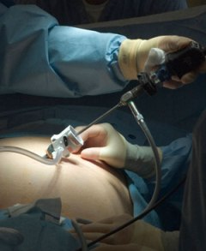
Уретероцеле та клапани задньої уретри
Уретероцеле – шароподібне випинання інфравезикальної частини сечоводу, пов’язаного із верхнім сегментом подвоєної нирки. Частіше зустрічається у дівчаток, із частотою 1 на 4000 народжень.
Клапани задньої уретри (КЗУ) – результат формування тонкої, клапаноподібної мембрани із тканин Вольфової протоки, яка проходить у простатичній частині уретри. При антенатальному ультразвуковому обстеженні КЗУ зустрічаються із частотою 1 на 1250 плодів, тоді як після народження – 1 на 5000-12500 живих новонароджених.

Slide 3
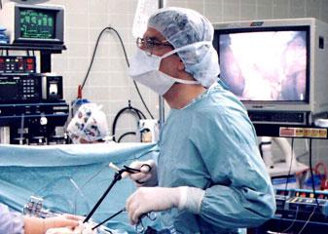
Клінічні прояви КЗУ залежать від ступеня обструкції. При вираженій обструкції, КЗУ діагностуються уже антенатально. Osama M. Sarhan et al. (2013) довели, що у випадку антенатальної діагностики КЗУ, кращі результати лікування та менш виражені явища хронічної хвороби нирок у подальшому. При менш вираженій обструкції, діагноз може бути встановлено у періоді новонародженості або пізніше.

Slide 4
Окрім розладів сечовипускання, за даними Atwell JD. (1983), у дітей до 5 років провідними симптомами є інфекція сечовивідних шляхів та враження ниркової паренхіми, яке призводить до ниркової недостатності, тоді як у дітей після 5 років провідним симптомом залишаються дизуричні розлади. Близько 7% дітей із КЗУ помирають у віці до 3 місяців. При антенатально діагностованих КЗУ до 40% дітей помирають у періоді новонароджених від враження нирок.

Slide 5
Таким чином, враховуючи складність патології, високу ступінь враження сечового міхура та нирок при КЗУ та уретероцеле обумовлюють актуальність запропонованого дослідження з метою більш ширшої діагностики (зокрема антенатальної) та якомога раньшої хірургічної корекції.

Slide 6
Із 2000 р. на базі Житомирської обласної дитячої клінічної лікарні застосовується діагностична цистоскопія (із симультанним підведенням тефлонової пасти при міхурово-сечовідному рефлюксі), з 2010 р. – ендоскопічна корекція міхурово-сечовідного рефлюксу під візуальним контролем, починаючи із 2011 р. проводиться ендоскопічна резекція КЗУ, а із 2014 р. – розсічення уретероцеле. Всього за 2000-2014 рр. було проведено 285 ендоскопічних досліджень сечовивідних шляхів у дітей.

Slide 7
Для виконання малоінвазивних ендоскопічних втручань застосовується весь спектр обладнання: оглядові та маніпуляційні цистоскопи фірми «Karl Storz» (від 8 Ch до 13 Ch), резектоскоп фірми «Karl Storz» (11 Ch), оптичний уретротом фірми «Olympus» (9,5 Ch), уретерореноскоп фірми «Olympus» (11 Ch) із застосуванням лапароскопічних стійок фірм «Karl Storz» та «Olympus».

Slide 8
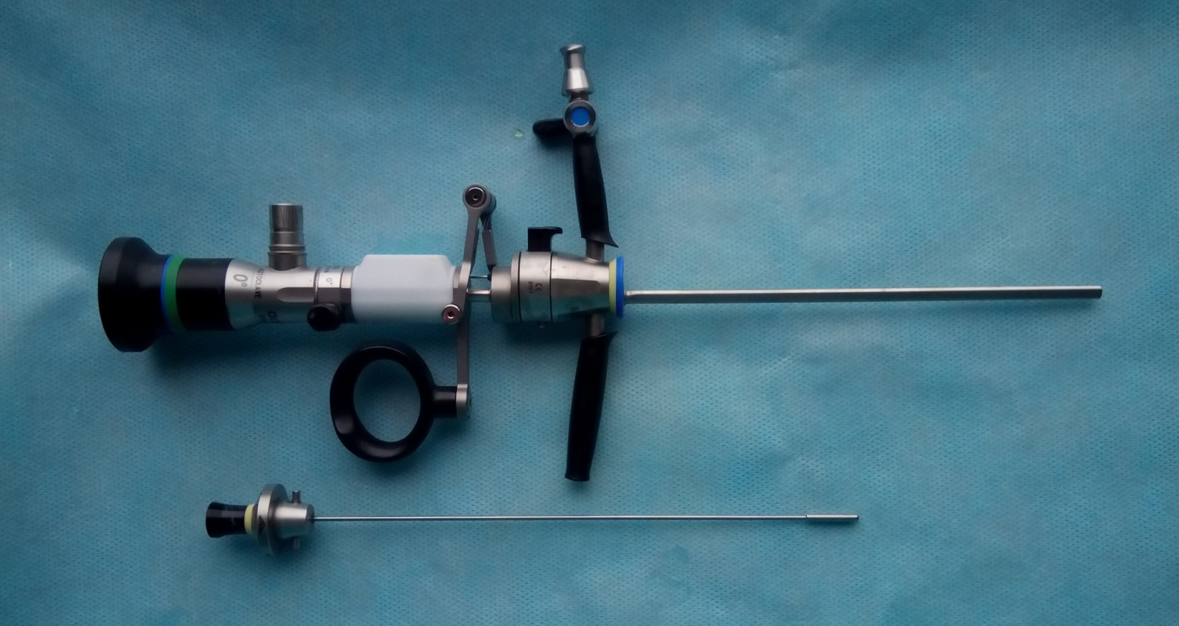
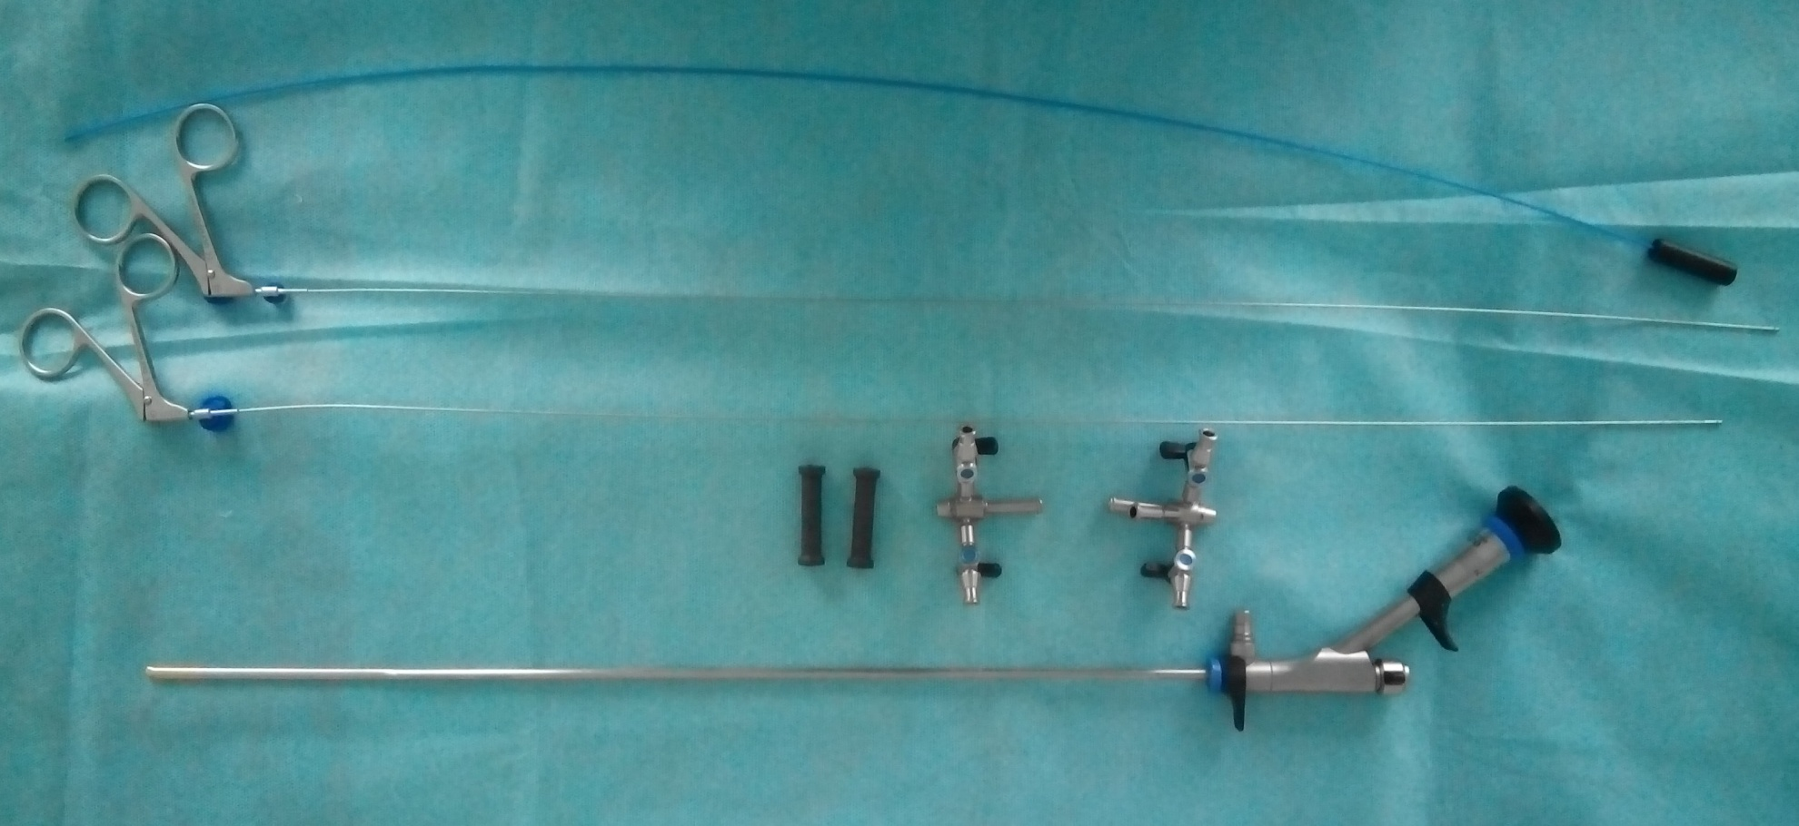

Slide 9
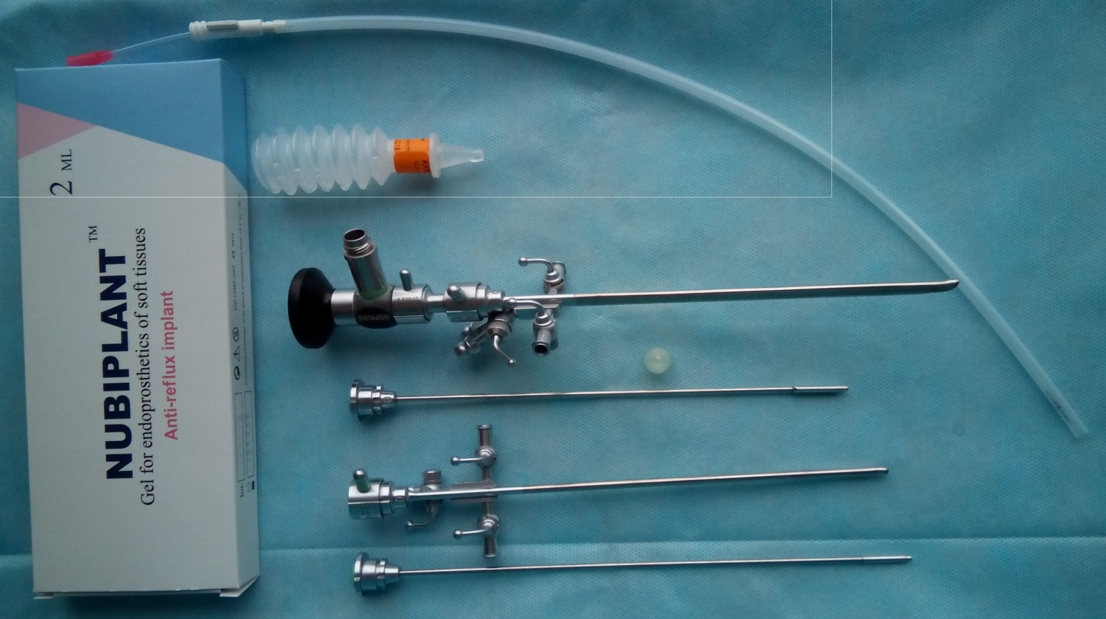
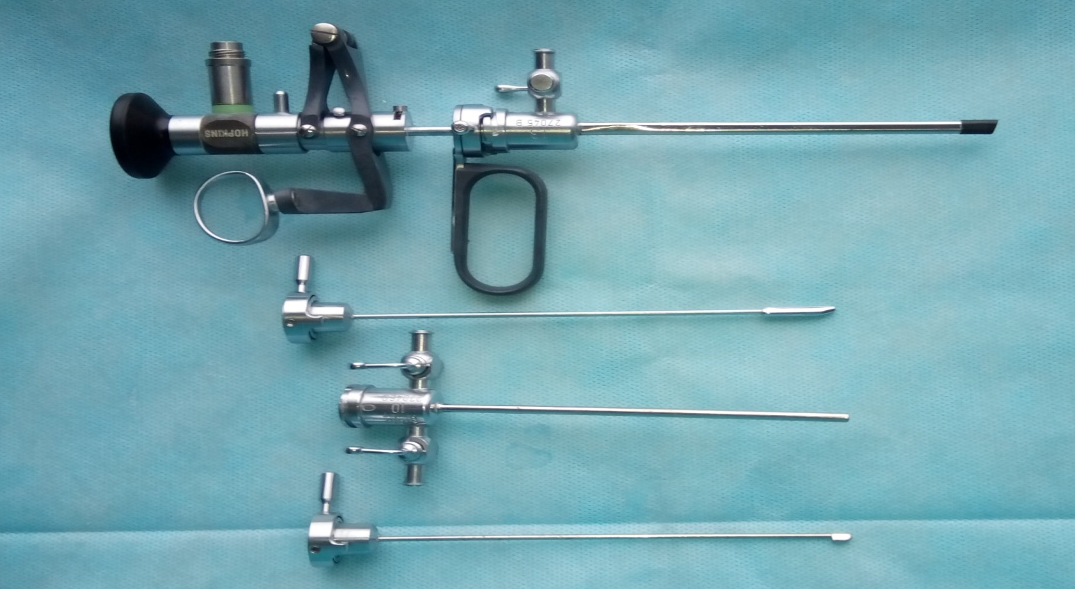

Slide 10
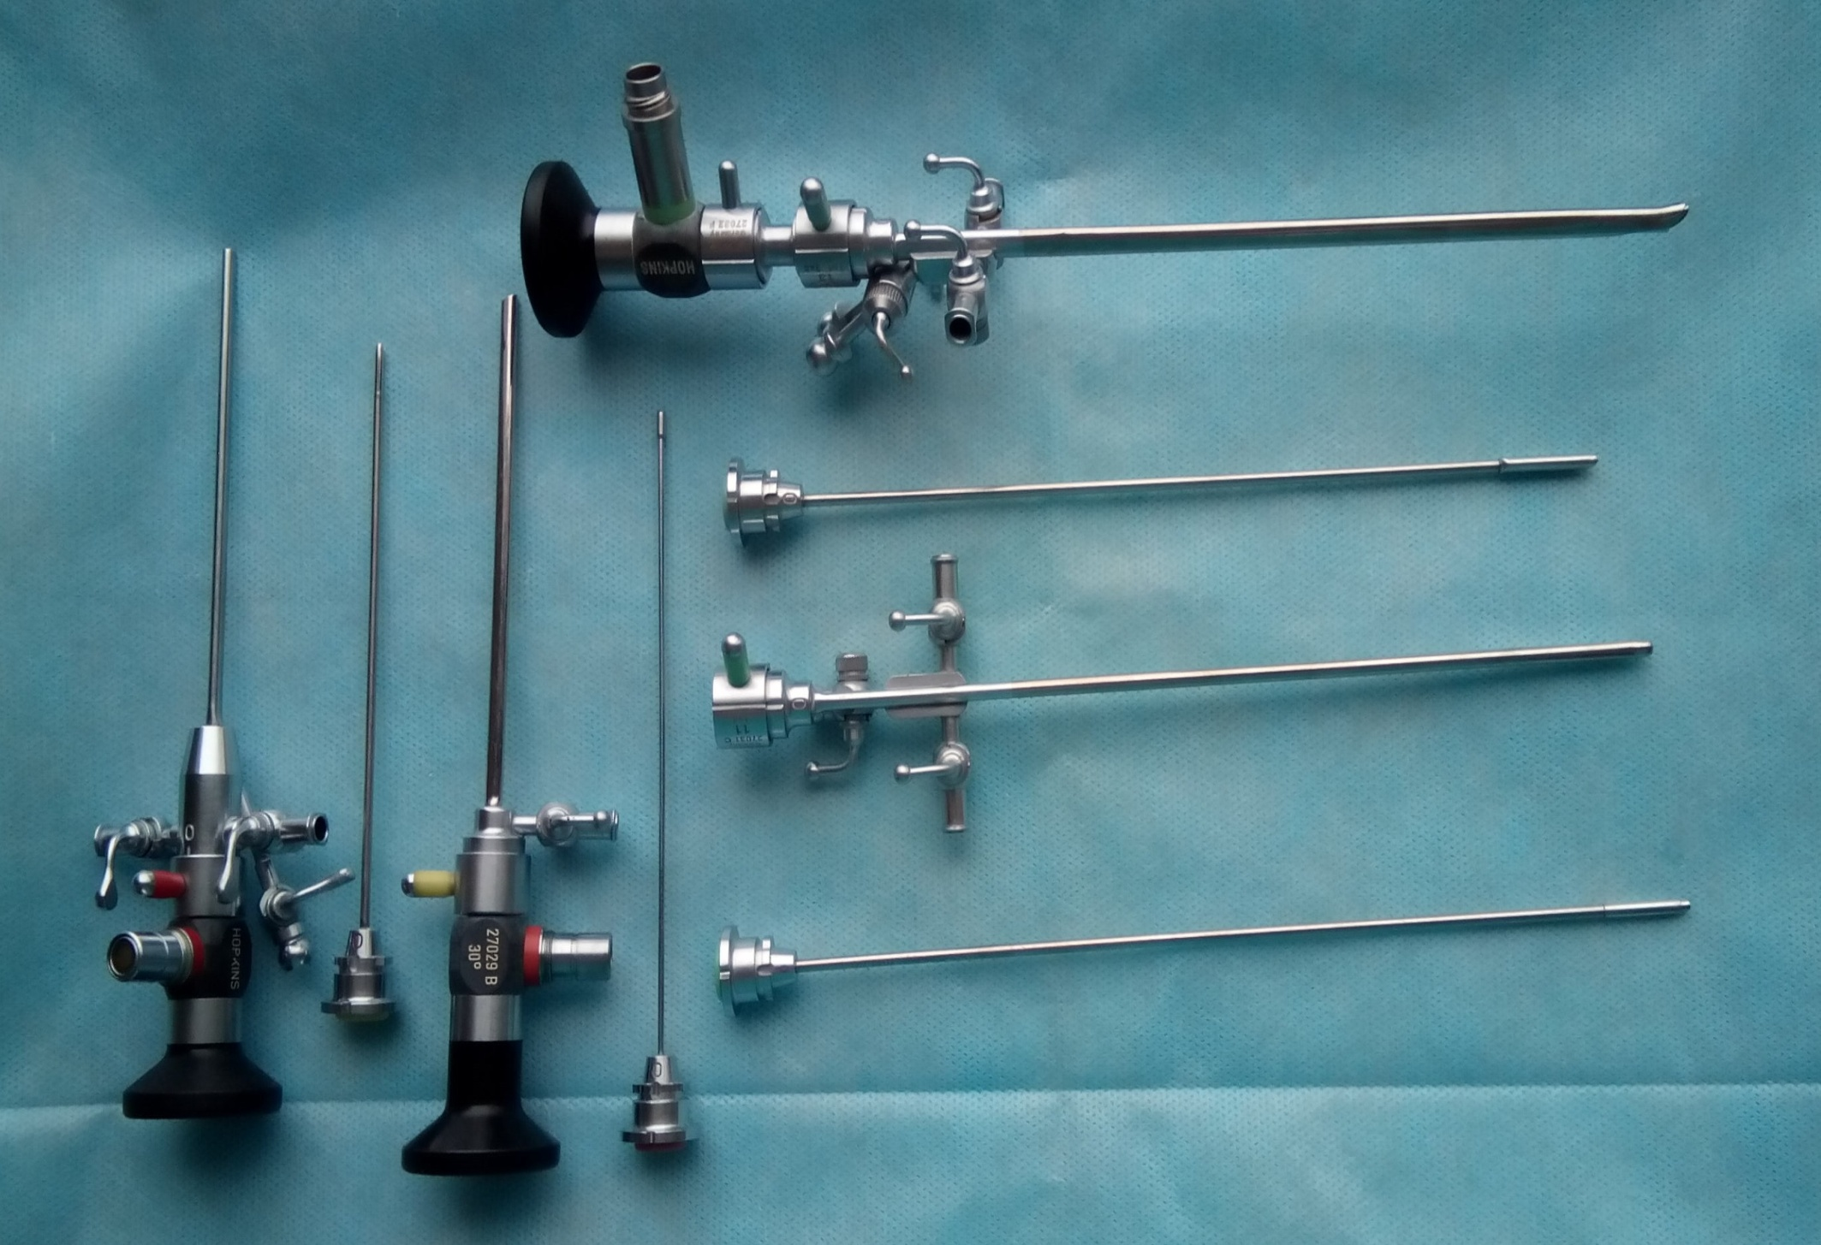

Slide 11
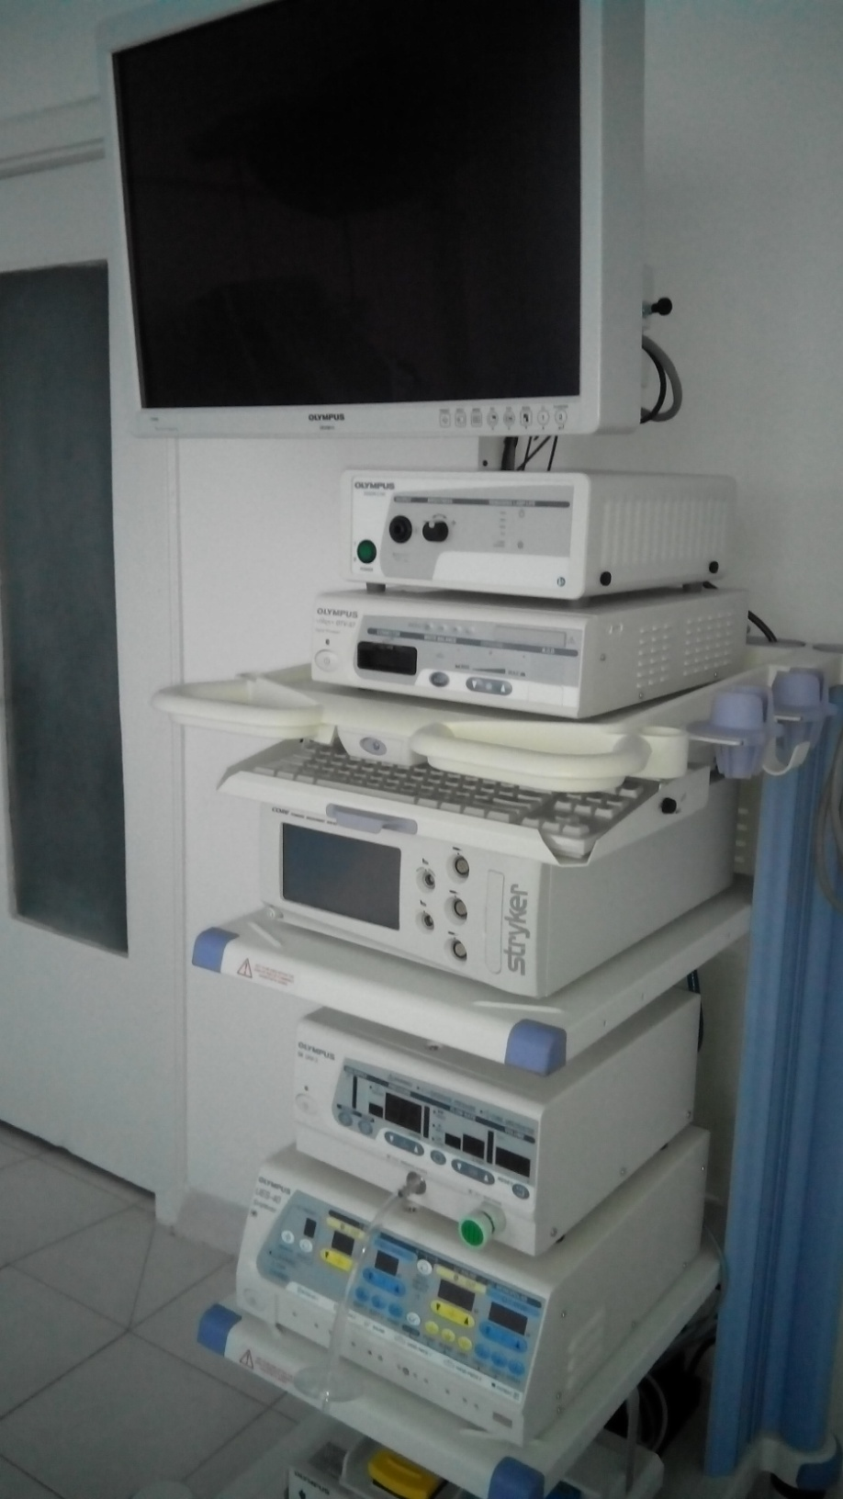
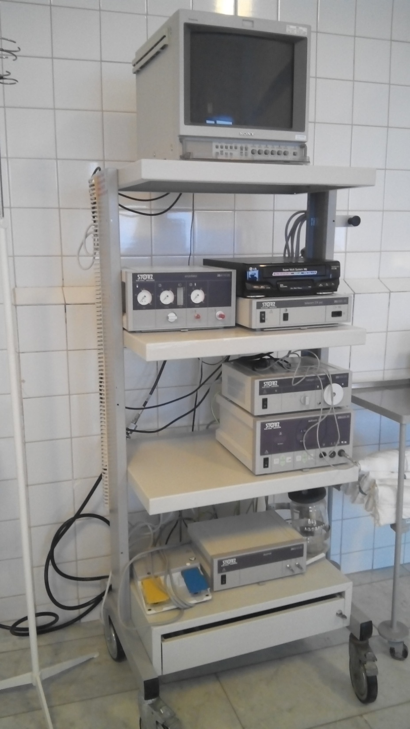

Slide 12
Із 2002 до 2009 року ендоскопічні дослідження несли лише діагностичний характер, тоді як із 2010 р. почалось активне впровадження ендоскопічних втручань із розширенням їх діапазону.

Slide 13
Вид оперативного втручання |  | 2010 рік | 2011 рік | 2012 рік | 2013 рік | 2014 рік | Всього
Уретроскопічні операції | резекція клапану задньої уретри | - | 3 | 6 | 18 | 30 | 57
 | розсічення рубця уретри | - | - | - | - | 1 | 1
Цистоскопічні операції | діагностична | 10 | 12 | 18 | 18 | 15 | 73
 | інтубація сечовода/ретроградна пієлографія | - | 1 | 3 | - | - | 4
 | видалення/встановлення уретерального стента | - | 2 | 15 | 7 | - | 24
 | постановка епіцистостоми | - | - | 2 | - | - | 2
 | корекція МСР | 5 | 26 | 14 | 8 | 7 | 60
 | ендоскопічна літотрипсія | - | - | 1 | 2 | - | 3
 | введення в детрузор Ботулотоксину А | - | - | 1 | - | - | 1
 | розсічення уретероцеле | - | - | - | - | 2 | 2
 | видалення конкременту | - | - | - | 1 | - | 1
Уретеро-скопічні операції | контактна літотрипсія | - | 1 | 1 | - | 3 | 5
 | розсічення рубця сечоводу | - | - | - | - | 1 | 1
Всього |  | 15 | 45 | 61 | 54 | 59 | 234

Slide 14
Так, як видно із вказаної таблиці, у 2010 р. діагностична цистоскопія становила 66,7% від всіх ендоскопічних втручань, у 2011 р. – 26,7%, у 2012 р. – 29,5%, 2013 р. – 33,3%, 2014 р. – 25,4% (в середньому за останні 5 років – 31,2%).
Серед найбільш поширених оперативних втручань розподіл виглядав наступним чином: резекція КЗУ у 2010 р. – 0, 2011 р. – 6,7%, 2012 р. – 9,8%, 2013р. – 33,3%, 2014 р. – 50,8%; ендоскопічна корекція міхурово-сечовідного рефлюксу у 2010 р. – 33,3%, 2011 р. – 57,8%, 2012 р. – 23%, 2013 р. – 14,8%, 2014 р. – 11,9%.

Slide 15
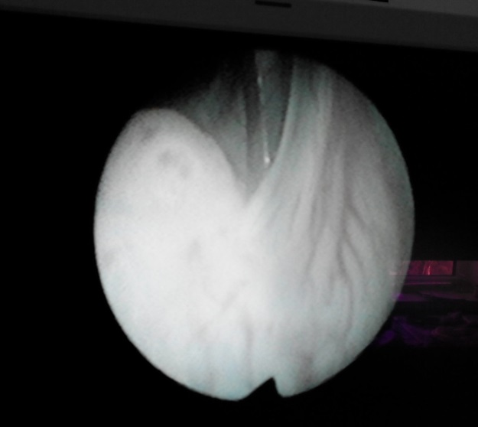
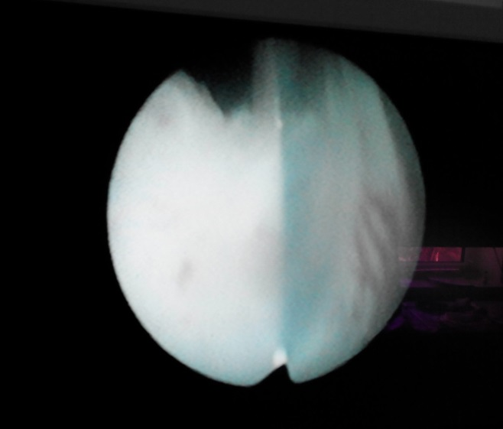
Ендоскопічна картина резекції КЗУ

Slide 16
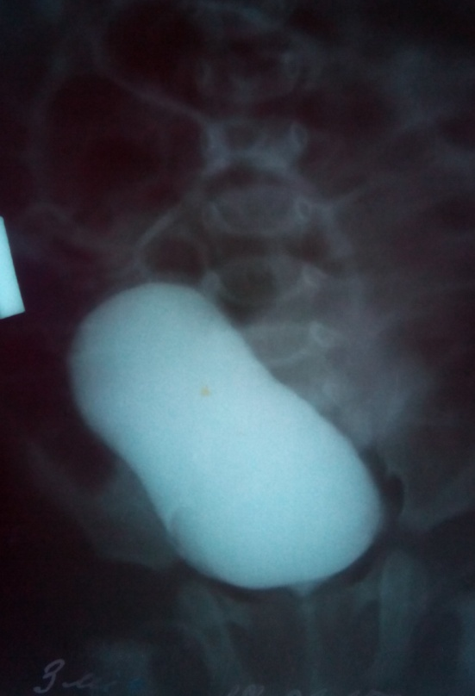
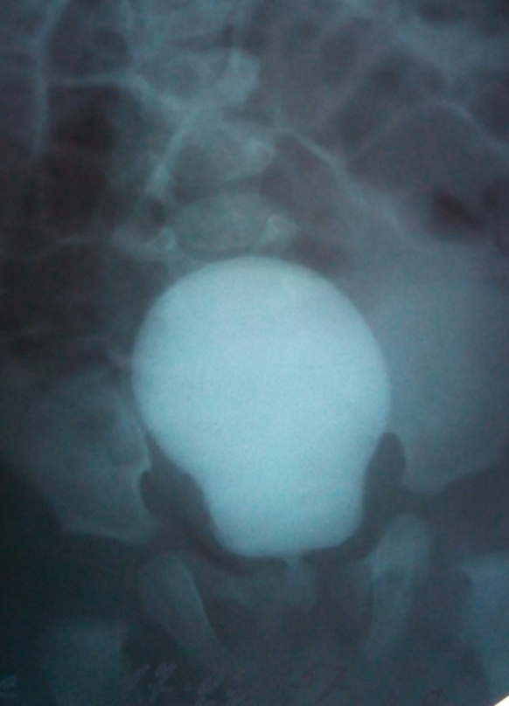
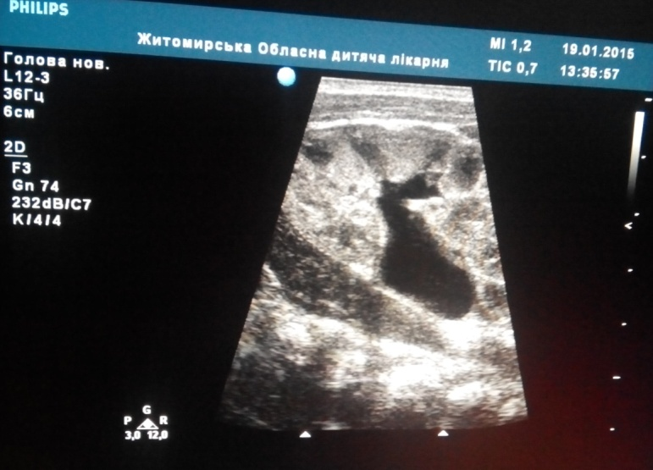
У 6 (13,3%) хворих перед проведенням первинної резекції клапану задньої уретри мали ознаки хронічної ниркової недостатності. У терміни до 1 року після оперативного втручання у 5 (83,3%) хворих вдалось ліквідувати явища ниркової недостатності без проведення нирково-замісної терапії.

Slide 17
12 (21,1%) хворим проведена контрольна уретроцистоскопія у терміни не раніше 6 місяців. Цим хворим по результатам контрольної уретроцистоскопії була проведена додаткова резекція резидуального КЗУ.
 |  | 2011 | 2012 | 2013 | 2014 | Всього
Резекція клапану задньої уретри | первинна | 3 | 6 | 18 | 18 | 45
 | повторна (додаткова) | - | - | - | 12 | 12
Всього |  | 3 | 6 | 18 | 30 | 57

Slide 18
Окрім того, у 1 (1,8%) хворого одночасно було проведено ендоскопічну корекцію міхурово-сечовідного рефлюксу за класичною методикою STING із застосуванням поліакриламідного гідрогелю «Нубіплант» у кількості 2 мл. Виключення становили 5 (9,8%) хворих у яких діагностовано міхурово-сечовідний рефлюкс І-ІІ ст. та КЗУ. У таких пацієнтів першим етапом виконувалась резекція КЗУ та подальша медикаментозна терапія. Результатом стало зникнення міхурово-сечовідного рефлюксу у 100% хворих без його ендоскопічної корекції.

Slide 19
Таким чином, у 51 (89,5%) хворих, яким проводилась резекція КЗУ відмічалась клінічна та функціональна позитивна динаміка, а саме: суб’єктивно більший струмінь сечі та сечопуск без видимого натужування, відсутність явищ дискомфорту при сечовипусканні.
У всіх хворих, яким проводилась резекція КЗУ супутньо пов’язаного із міхурово-сечовідним рефлюксом відмічалась ліквідація рефлюксу без додаткової периуретеральної ін’єкції об’ємоутворюючої речовини.

Slide 20
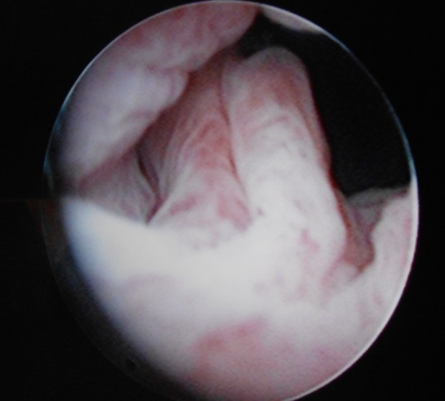
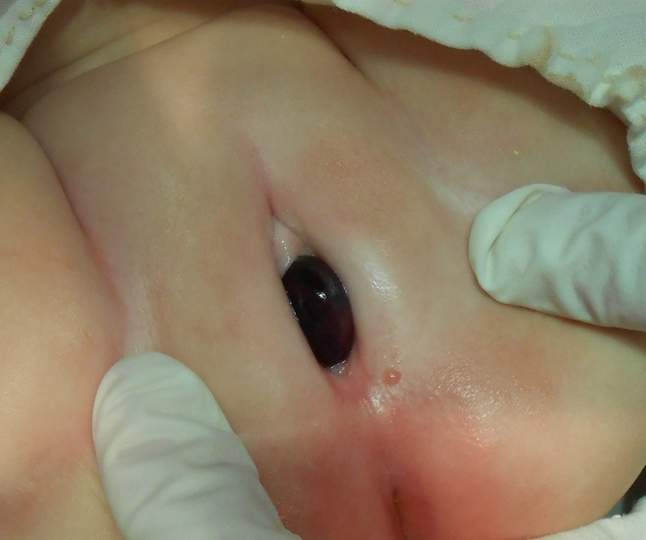
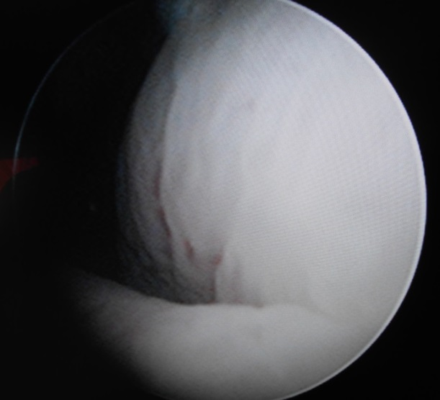
Застосування малоінвазивного обладнання дає можливість проведення розсічення уретероцеле у дітей різної вікової групи. Особливого клінічного значення набувають уретероцеле великих розмірів, які спричинюють обструкцію (гостру при випадінні уретероцеле із шийки сечового міхура (Рис.) чи хронічну при інтермітуючому перекритті просвіту шийки сечового міхура).

Slide 21
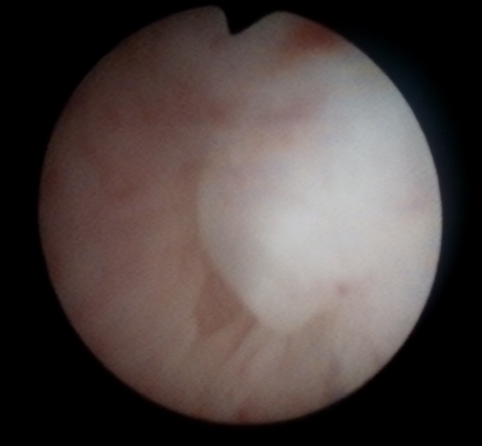
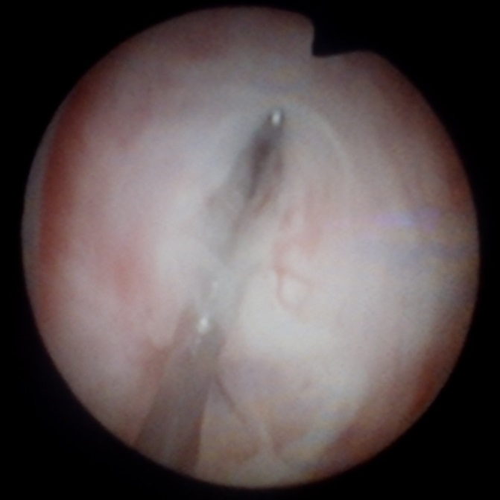
Розсічення кісти задньої уретри

Slide 22
Оперативне втручання в даних випадках полягало у розсічення стінки уретероцеле із застосуванням оптичного уретротому фірми «Olympus» (9,5 Ch) із холодним ножем та/або коагуляцією. Контрольне ультразвукове дослідження у терміні до 6 місяців вказало на зменшення розмірів уретероцеле та зменшення явищ обструктивної уропатії верхній сечовивідних шляхів.

Slide 23
1. Клапани задньої уретри повинні бути виключені у всіх хворих чоловічої статі із дисфункцією сечового міхура та двобічною патологією нирок та сечоводів чи при комбінації однобічного процесу із дисфункцією сечового міхура (незалежно від віку).
2. Чим раніше діагностовано та проведено ендоскопічне оперативне втручання на нижніх сечовивідних шляхах, тим ефективніший процес лікування та попередження розвитку ниркової недостатності у дітей.
3. Застосування малоінвазивного ендоскопічного обладнання для діагностики та хірургічного лікування вроджених вад нижніх сечовивідних шляхів повинно бути пріоритетним для кожного дитячого хірурга/уролога при ознаках порушення уродинаміки.

Slide 24
Нервово-м’язова дисфункція сечового міхура (або нейрогенний сечовий міхур) – поліетіологічне та багатогранне захворювання, основними проявами якого є порушення накопичувальної та/або евакуаторної функції сечового міхура, яке, в результаті, потребує ретельної діагностики та тривалого комплексного лікування, що не завжди виявляється достатньо ефективним.

Slide 25
Як правило, нервово-м’язова дисфункція сечового міхура є наслідком порушення іннервації сечового міхура, однак чільне місце посідають і т.зв. клапани задньої уретри, пролабуючі уретероцеле та стриктури уретри, які є основними причинами інфравезікальної обструкції у дитячому віці.

Slide 26
Особливої уваги заслуговують т.зв. рефрактерні до терапії нейрогенні дисфункції сечового міхура у дітей. До найчастіших причин такої дисфункції відносяться переважно вроджені вади розвитку (мієлодисплазії, екстрофія/епі-спадія тощо). У США мієлодисплазія зустрічається із частотою 1 на 1000 народжених та у 95% супроводжується нейрогенною дисфункцією сечового міхура [Bauer SB, 1987].

Slide 27
Великої проблеми набуває вказана патологія у тих країнах, де законом заборонено штучне переривання вагітності навіть при антенатально діагностованій аномалії хребта та спинного мозку (наприклад, Польща).
Щороку у США на лікування НСМ витрачається 26,3 мільярди доларів, що говорить про величезне економічне значення вказаної патології [Wagner TH, Hu TW, 1998].

Slide 28
Результати лікування хворих із нервово-м’язовою дисфункцією відображають необхідність комплексного підходу до вирішення проблем лікування важких форм нетримання сечі у дітей. Найважливішим аспектом лікування нейрогенної дисфункції сечового міхура є попередження пошкодження нирок
[Бурханов В. В. и др., 2008; Еликбаева Г.М. 2009; Осипов И.Б. и соавт., 2008].

Slide 29
У близько 10% хворих на НМДСМ (всіх видів) лікування неефективне та потребує хірургічної корекції. До вибору методу хірургічного лікування потрібно підходити строго індивідуально, враховуючи тип нетримання сечі, стан стінки сечового міхура та центральної нервової системи та методів лікування, які були застосовувані у конкретного хворого (Schulte-Baukloh H, Michael T, Schobert J, Stolze T, Knispel HH. 2002).

Slide 30
Найбільш поширеним методом комплексної терапії нейрогенного сечового міхура є перманентна катетеризація сечового міхура (Mubasher H. Turi, Shahbaz Hanif, Qazi Fasih, Masood A. Shaikh 2006:; Khalid Fouda Neel, Salem MA, Soliman SM, Al-Hazmi H, Gomha AB, Khatab AA 2008).

Slide 31
Вважається, що чим раніше проводиться чиста інтермітуюча катетеризація сечового міхура (починаючи із періоду новонародженості) у дітей із мієломенінгоцеле, тим менше пошкодження нирок та менші покази до проведення аугментації сечового міхура (Bauer SB, Hallett M, Khoshbin S, Lebowitz RL, Winston KR, Gibson S, Colodny AH, Retik 1984; Hsi-Yang Wu, Laurence Baskin, S., Barry A. Kogan 1997).
Чиста інтермітуюча катетеризація теж має ряд ускладнень, особливо при застосуванні катетерів із ПВХ більшого діаметра (Lindehall B, Abrahamsson K, Jodal U, Olsson I, Sillén U 2007).

Slide 32
Окремої уваги заслуговують методи реконструкції шийки сечового міхура. Однією із методик при нетриманні сечі є периуретральні ін’єкції об’ємоутворюючих речовин (наприклад, колаген, Dextranomer/hyaluronic acid). Однак, згідно літературних даних, вказаний метод є досить малоефективним (в межах 30%) та утруднює застосування інших методів реконструкції шийки сечового міхура в подальшому (Block CA, Cooper CS, Hawtrey CE 2003; Kassouf W, Capolicchio G, Berardinucci G, Corcos J. 2001 May; Guys JM et all, 2006; Daniel DaJusta, Patricio Gargollo, Warren Snodgrass 2013; Осипов И.Б., Хачатрян В.А., Сарычев С. А., Еликбаев Г. М. 2008).

Slide 33
При збереженій скоротливій функції детрузора та детрузорно-сфінктерній диссинергії проводиться блокада детрузора шляхом введення ботулотоксина (БТА), етанола та інших анестетиків (Осипов И.Б., Хачатрян В.А., Сарычев С. А., Еликбаев Г. М. 2008).
Доведено, що БТА блокує м’язові М₂, М₃, Р₂Х₂ та Р₂Х₃ рецептори, що дає змогу збільшити об’єм сечового міхура у дітей (Heinrich Schulte-Baukloh, Judith Priefert, Helmut H. Knispel, Gary W. Lawrence, Kurt Miller, Jochen Neuhaus 2013).

Slide 34
Загалом, позитивний ефект від застосування БТА відмічається у 75% дітей із мієлодисплазією (САРЫЧЕВ С.А., 2012). Продовжуються великі клінічні дослідження стосовно можливості застосування БТА в дитинстві, сумісність БТА із іншими препаратами (Henrik A Steinbrecher, Padraig S Malone, and Anthony MK Rickwood, 2008; Dirk De Ridder 2008), однак ефективність його застосування у хворих із рефрактерними до стандартної терапії формами НМДСМ дає можливість рекомендувати БТА до застосування у дитячій практиці у відповідності до Протоколів по Дитячій урології Європейської Асоціації Урологів (Guidelines on Paediatric Urology 2009).

Slide 35
Деякі методи хірургічного лікування НДСМ (такі як аугментаційна цистопластика) можуть мати ускладнення у віддаленому періоді. Віддаленими ускладненнями аугментаційної цистопластики є: сечові камені, уросепсис, міхурово-сечовідний рефлюкс, гіперрефлексія сечового міхура, кишкова непрохідність тощо (Pratik M.S. Gurung, Kaka H. Attar, Ahmad Abdul-Rahman, Tim Morris, Rizwan Hamid, P. Julian R. 2012; Raimund Stein, Annette Schröder, Joachim W. Thüroff, 2012).
Частіше ускладнення виникають при виконанні колоцистопластики (Zoltan Kispal, Daniel Balogh, Orsolya Erdei, Daniel Kehl, Zsolt Juhasz, Attila M. Vastyan, Andras Farkas, Andras B. Pinter, Peter Vajda, 2010).

Slide 36
Особливо ретельного комплексного лікування потребують хворі із порушенням іннервації сечового міхура. Однак в світовій практиці відсутні розроблені новітні методи відновлення патологічної іннервації сечового міхура.

Slide 37
Починаючи із 2009 року, під керівництвом проф. Данилова О.А. виконуються операції міоневротизації сечового міхура передньою гілкою n. Obturatorius (Данилов О.А., Сеймівський Д.А., Шевчук Д.В. Патент на винахід №102801 UA МПК (2013.01): А61В 17/00 “Спосіб іннервації нейрогенного сечового міхура”). Всього виконано таких 8 оперативних втручань з приводу спінального сечового міхура, як причини мієлодисплазії (у 1 дитини як наслідок оперованої крижово-куприкової тератоми).

Slide 38
Наближені та віддалені післяопераційні результати лікування дають можливість стверджувати про:
  Позитивні зміни суб’єктивні:
    Поява відчуття наповнення сечового міхура у 100% оперованих хворих;
    Наявність струменя сечі при натужуванні у 100% хворих;
    Утримання сечі (“сухий проміжок”) в середньому до 2 годин.
    Позитивні зміни об’єктивні:
    Відсутність у необхідності постійного відведення сечі у 100% хворих;
    Зменшення необхідності чистої інтермітуючої катетеризації сечового міхура із 7-8 разів на добу до 1,5 рази на добу в середньому;
    Зменшення кількості залишкової сечі після мікції із 250±80 мл до 20±8 мл (що є відносною віковою нормою);
    Ліквідація міхурово-сечовідного рефлюксу (при його наявності) без введення обємоутворюючих речовин у 100% хворих;
    Зменшення частоти інфекцій нижній сечовивідних шляхів/ бактерурії.

Slide 39
Недоліки методу (відносні):
  Перші позитивні результати з’являються не раніше як через 3 місяці (в середньому – 4,5 місяці) що пов’язано із особливостями проростання периферичних нервів.
  У 1 дитини в післяопераційному періоді (через 1 рік) з’явились явища детрузорно-сфінктерної диссинергії, що вдалось ліквідувати шляхом інтрадетрузорної ін’єкції Ботулотоксина А (Диспорт®).
  Жодних ускладнень в ході операції та у післяопераційному періоді не виявлено.

Slide 40
Висновки
рання діагностика та хірургічне лікування нервово-м’язової дисфункції сечового міхура дасть можливість попередити розвиток такого грізного ускладнення як вторинне зморщення нирок та хронічна ниркова недостатність;
раннє ефективне хірургічне лікування, направлене на ліквідацію інфравезікальної обструкції (особливо із застосуванням ендоскопічних методів лікування) та відновлення порушеної іннервації сечового міхура дасть можливість уникнути необхідності проведення надзвичайно травматичних оперативних втручань, таких як створення артифіційного сечового міхура із відрізків кишечника;
застосування малоінвазивних ендоскопічних методів дозволяє не лише ліквідувати причину порушення функції сечового міхура, а й проводити лікування ускладнень (синдром тазового болю, каменеутворення тощо);
відновлення процесу сечовипускання дасть можливість дитині та її родині провести соціальну адаптацію.
Notes:
40

Slide 41

Дякую за увагу!

